Slide 1
東北大学ヘリアック装置における
磁気島とポロイダルフローの相互作用
佐藤優、北島純男、石井啓一、小池都司、
奥俊博、清水洸佑、岡本敦
東北大院工

Slide 2
1.1. 背景
核融合炉において磁気島は、ELM制御等のプラズマ制御において重要な位置づけにある。
プラズマ流によって磁気島が成長或いは減衰することが、理論及び実験において
示されている。
しかしβ,ν,等のプラズマパラメータの議論に関しては研究の余地がある。
プラズマ流と磁気島の詳細な相互作用研究は上記の理由により核融合研究において重要であり、注目されている。

Slide 3
1.2. 本研究に対するTU-Heliac
の有用性
TU-Heliacは3種のコイルに流す電流を
変える事により多様な磁場配位を選択可能である。
LaB₆製熱陰極を用いたポロイダルフロー制御が可能である。
外部摂動磁場コイルによる磁気島励起が可能である。
  TU-Heliacは詳細なプラズマ流と磁気島の相互作用研究において有用であり、新たな知見を得られる可能性を有している。

Slide 4
2. 実験装置
小型ヘリアック装置TU-Heliac
放電期間~10 msのパルス運転
外部摂動磁場コイル
摂動磁場印加によるm = 3の
磁気島励起
(放電期間中定常に磁場を印加)
LaB₆製熱陰極
  プラズマ中心への電子注入により
  ポロイダル回転を駆動
I_{ex}
磁場の向き
Major Radius R₀ : 48 cm
Minor Radius a : 7 cm
Magnetic Field B : 0.3 T
Working Gas : He (1.2 x 10⁻² Pa)
Plasma Production : Alternate ohmic
heating (f = 18.7 kHz)
Electron density : ~ 1 x 10¹⁸ m⁻³
Electron temperature : ~ 20 eV
Plasma Current : ~ 200 A

Slide 5
3.1. 磁気島によるプラズマの変化
磁気島励起により、径方向粒子輸送が増大し、プラズマの閉じ込めが劣化すると考えられる。
熱陰極バイアスによりプラズマにポロイダル駆動力を与える事により、磁気島による閉じ込めの劣化が抑制されることが考えられる。
これらの検証のため、TU-Heliacにおいて、バイアス電流を時間変化させ、トリプルプローブにより電子温度・密度の径方向分布
を計測した。

Slide 6
3.2 実験条件
 | (a) | (b)
Magnetic configration | I_{c} / RH₀ = 0.480 B_{v} / I_{c} = 3.00 | I_{c} / RH₀ = 0.480 B_{v} / I_{c} = 3.00
m = 3 Island location | ρ = 0.42 – 0.62 (r_{eff} = 28 - 42 mm) | ρ = 0.42 – 0.62 (r_{eff} = 28 - 42 mm)
Power of ohmic heet | ~28 kW | ~35 kW
Injected gas pressure | 2.8 Pa | 2.8 Pa
Triple Probe location at Φ = 0° Horizontal port | ρ = 0 – 1 (r_{eff} = 0 – 68 mm) | ρ = 0 – 1 (r_{eff} = 0 – 68 mm)
Electrode location at Φ = 270° Horizontal port | ρ = 0 – 0.38 (r_{eff} = 0 - 26 mm) | ρ = 0 – 0.38 (r_{eff} = 0 - 26 mm)
Electrode biasing at Φ = 270° Horizontal port | 0 – 2.8 A, 3 – 10 ms(Δt = 7 ms) Ramp up | 0 – 2.8 A, 2 – 9 ms(Δt = 7 ms), Ramp down
Perturbation coil current | 285 A, 0 – 10 ms(stationary) | 167 A, 0 – 10 ms(stationary)
Notes:
以下に示す実験条件において実験した。
実験条件の選択基準は、{なぜ磁気島位置の答え}および、衝突率及びベータ値の選択を期待して、プラズマの生成条件を本装置で可能な範囲で選択した。
別の実験との都合上、バイアスはランプダウン及びランプアップの条件があるが、ある理由により両者は比較に用いて問題ないと考えている。
磁気面・回転変換分布、注入ガスetc記入

Slide 7
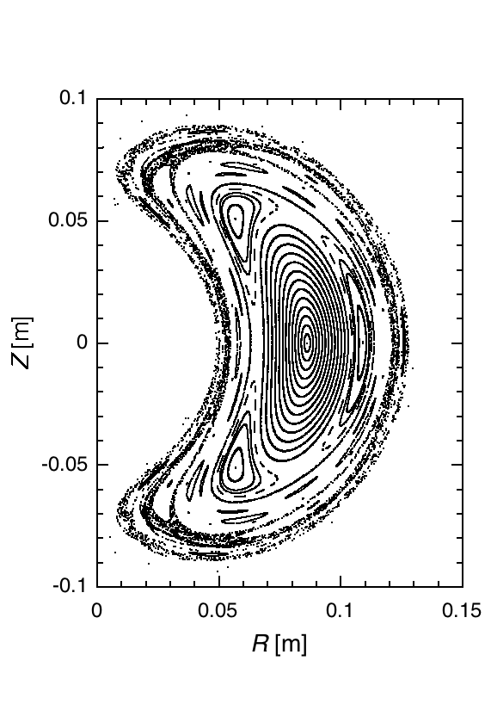
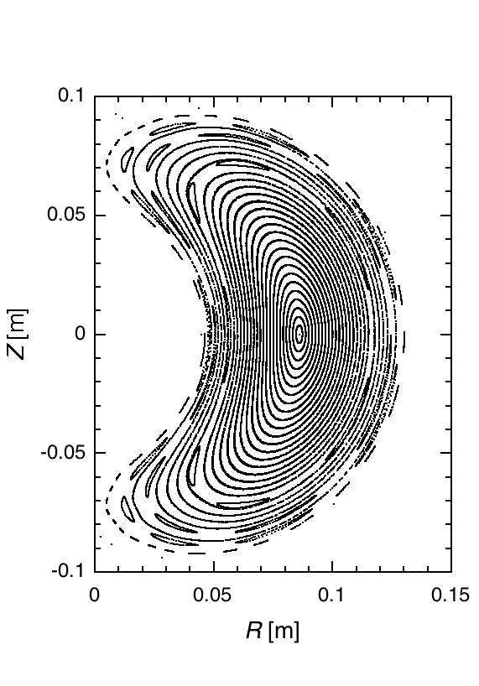
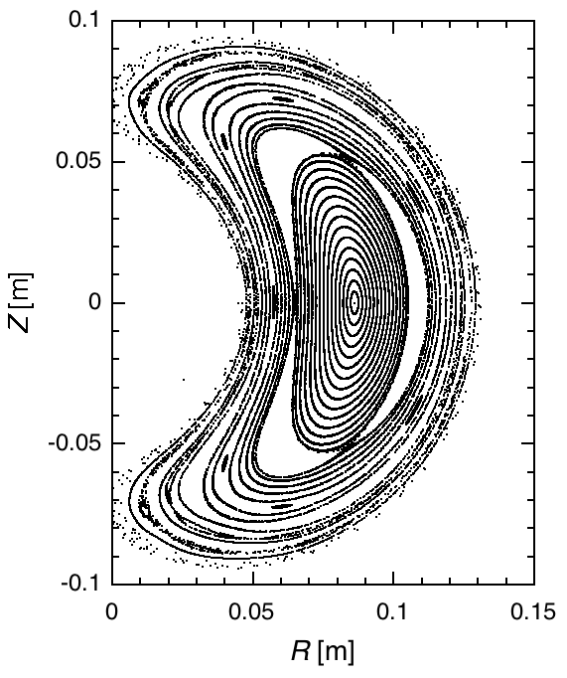
3.3 磁気面のポアンカレプロット
Δ ~ 9 mm
Δ ~ 7mm
磁気島無し
(a)
(b)
Oポイントにおける磁気島の幅：Δ

Slide 8
3.4.電子密度のポロイダル駆動力依存性
w/o island
熱陰極を用いプラズマに電流I_{E}
(∝ポロイダル駆動力)を時間的に変化させながら流し、磁気島無しと有りの条件のプラズマをトリプルプローブで計測
  ランプアップ
  ランプダウン
0 < I_{E} < ~1.5 A では、磁気島有りの条件が無しの条件と比べ減少
~1.5 < I_{E} < 2.8A では、磁気島有りの条件が無しの条件とほぼ同じ或いはわずかに増大
(a)
w/ island
(a)

Slide 9
3.5.電子密度のポロイダル駆動力依存性
w/o island
熱陰極を用いプラズマに電流I_{E}
(∝ポロイダル駆動力)を時間的に変化させ、磁気島無しと有りの条件のプラズマをトリプルプローブで計測
  ランプアップ
  ランプダウン
0 < I_{E} < ~1.5 A では、磁気島有りの条件が無しの条件と比べ減少
~1.5 < I_{E} < 2.8A では、磁気島有りの条件が無しの条件とほぼ同じ或いはわずかに増大
  (a)と(b)は同傾向
(b)
w/ island
(b)

Slide 10
3.6. 電子温度のポロイダル駆動力依存性
(a)
(b)
w/o island
w/o island
w/ island
w/ island

Slide 11
4. 蓄積エネルギーの評価
(a), (b)どちらも、電子温度・密度は電極電流に対し同様の傾向を示す。
無バイアス及び低バイアスで起こる変化は、磁気島の持つ性質により説明できると考えている。
奇妙であるのが、高バイアスにおけるn_{e}の増大である。
高バイアス時では、摂動磁場有りの条件の方がプラズマの閉じ込めが良好な方向に変化していると考えられるので、プラズマの閉じ込めを評価した。

Slide 12
4.1. 電子圧力の差分の評価
電子圧力について、磁気島無しから有りを引く事により、磁気島の影響を評価
実空間座標と磁気面との対応は
どちらも磁気島無しの磁気面計算を
利用
  磁気島励起による磁気面のズレは磁気島内側で最大1 mm以下
  磁気島及びストキャスティック領域の磁気面の対応は困難
正負の境界がバイアス電流と径方向位置に依存している様に見える。
(a)と(b)のどちらも、差分は高バイアス時に負の領域が支配的
  高バイアス時において、磁気島有りの条件の方が無しの条件よりも蓄積エネルギーが増大している可能性を示唆
(a)
(b)

Slide 13
4.2. 蓄積エネルギーの評価
以下に示す式により、蓄積エネルギーを評価
あるI_{E}において磁気島有りと無しの
大小関係が変化
  以上の結果から、摂動磁場によってプラズマの閉じ込めが改善している可能性を示唆している。
(a)
(b)

Slide 14
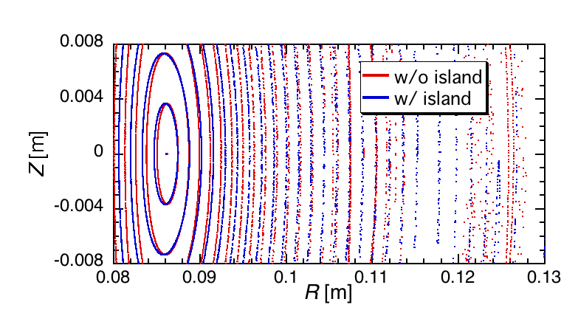
4.3. 摂動磁場による磁気面の変化
以上の結果は、摂動磁場印加による磁気面の変化を考慮していない
  評価の妥当性に疑問
摂動磁場励起により以下が変化
  磁気面の位置
  (最大1mm以下)
  磁気島の生成
  周辺における磁気面の
  ストキャスティック化
2,3により、磁気島無しの条件との対応付けが困難
  実空間位置から実効小半径への変換は磁気島の内側においてのみ可能
磁気島より内側のみのデータ
(0 < r_{eff} < 28 mm)を用いることにより、より確度の高い評価が
可能と判断
Island region

Slide 15
4.4. 磁気島より内側における蓄積
エネルギーの評価
磁気島より内側のみのデータ
(0 < r_{eff} < 28 mm)を用いて、
蓄積エネルギーを評価
(a) 磁気島の有りと無しの大小
関係のIE依存性は4.4の評価と
同傾向
(b) は高IEにおいて磁気島無しと有りが同程度。
  磁気島の内側において、摂動磁場励起により蓄積
  エネルギーがわずかに増大、或いは同程度である電極電流I_{E}(∝駆動力)の条件が存在する
  ことを主張する。
  1.が正しければ、4.2の結果は主にプラズマ周辺が寄与している。
(a)
(b)

Slide 16
5.1 バイアス電力の評価
プラズマの閉じ込めの指標は閉じ込め時間τ_{E}である。
τ_{E}の評価にはW以外に加熱電力も必要
加熱電力P =
オーミック加熱電力+バイアス電力
高バイアス時において、磁気島有り条件は磁気島無しと比べ減少或いはほぼ等しい
  高バイアス時のW増大は、バイアス電力に起因するものではない可能性を示唆。
(a)
(b)

Slide 17
まとめと今後の課題
TU-Heliacにおいて磁気島とプラズマの相互作用を調査した。
トリプルプローブを用いた径方向分布計測により蓄積エネルギーを評価し、摂動磁場を励起した条件としていない条件とを比較した。
  現在評価した実験条件の範囲においては、摂動磁場励(磁気島無し：wo、磁気島有り：w)によって、蓄積エネルギーが以下の様に変化した。
  この結果は摂動磁場印加によるプラズマの閉じ込め改善の可能性を示唆している。
  今後の課題は、実験結果に対する入力電力の検討と、径方向の輸送の検討である。
バイアス電流 | プラズマ全体 | プラズマ内側
低 | WO > W | WO > W
高 | WO <= W | WO ≒ W

Slide 18
4.5. 電極によるプローブ位置依存性の考察
(a)
w/o island
トリプルプローブによる径方向分布は、複数回の放電毎に異なる位置にプローブを配置することに
より計測
プローブがプラズマを侵襲する体積の増大により、プラズマが変化
  定電流バイアスの場合、バイアス電圧が変化する可能性
  各プローブ位置におけるバイアスによる入力電力をプロット
    プローブ位置における依存性はないと判断
w/ island

Slide 19
4.5. 電極によるプローブ位置依存性の考察
(b)
w/o island
トリプルプローブによる径方向分布は、複数回の放電毎に異なる位置にプローブを配置することに
より計測
プローブがプラズマを侵襲する体積の増大により、プラズマが変化
  定電流バイアスの場合、バイアス電圧が変化する可能性
  各プローブ位置におけるバイアスによる入力電力をプロット
    プローブ位置における依存性はないと判断
w/ island

Slide 20
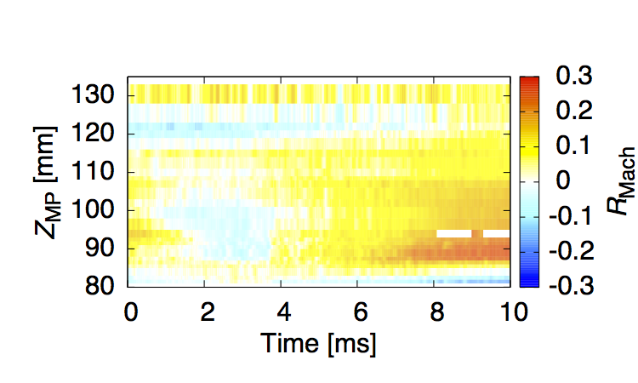
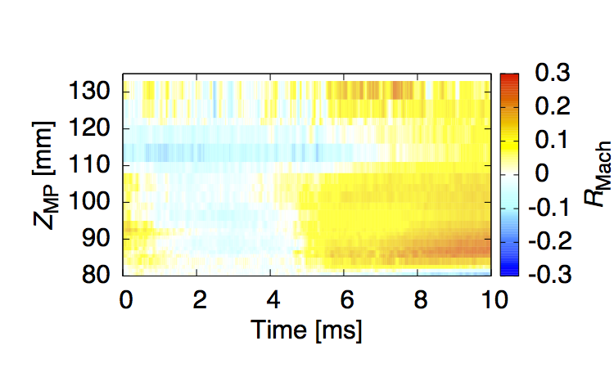
ポロイダルフロー速度時間空間分布計測
ポロイダルフロー速度はプラズマ中心から増大し、遅れて周辺が増大する.
t ~ 4 msでプラズマ中心において急激な変化を観測
  フロージャンプの実験は
  Z_{MP} = [mm]で実施
ポロイダルフロー速度は磁気島を励起
すると磁気島より内側で顕著に減少
    フロージャンプの実験は
    Z_{MP} = [mm]で実施
Without island
LCFS
With island
LCFS
Island
Island
LCFS
Extract t = 9 [ms]
[6] K.Nagaoka et al., J. Phys. Soc. Jpn. 70,131 (2001).

Slide 21
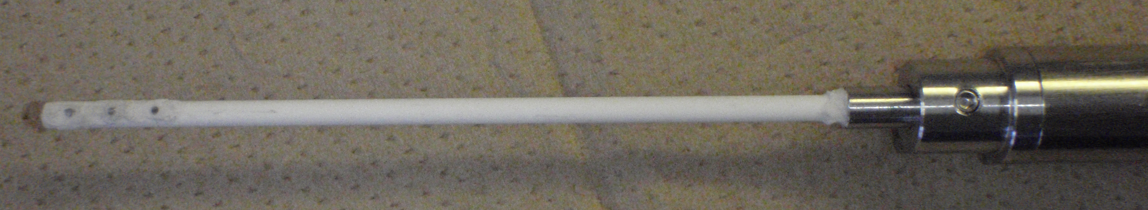
多点マッハプローブの設計・製作
θ
○ 多点マッハプローブ
  5 mm間隔の3つの計測点
○ ポロイダルフロー速度の導出[3]
○ プローブの指向性の調査
  フロー速度の角度分布を計測
  プローブが磁力線に直交する角度
  近傍で、R_{Mach}が極大
    プローブは指向性を持つ
Mach1
Mach2
Mach3
ガス種 : He (1.2 x 10⁻² Pa)
プラズマ生成法 : 交流オーミック加熱
電子密度 : ~ 1 x 10¹⁸ m⁻³
電子温度 : ~ 20 eV
電極バイアス ：放電期間中定常印加
V_{p} : ポロイダルフロー速度
C_{s} : イオン音波速度
α : 校正係数
R_{Mach}: マッハプローブ電流比
I_{up} : 上流側のイオン飽和電流値
I_{down} : 下流側のイオン飽和電流値
ガス種 : He (1.2 x 10⁻² Pa)
プラズマ生成法 : Alternate ohmic heating (f = 18.8 kHz)
電子密度 : ~ 1 x 10¹⁸ m⁻³
電子温度 : ~ 20 eV
R_{Mach}
磁力線に垂直方向
[3] K.Nagaoka et al., J. Phys. Soc. Jpn. 70,131 (2001).
θ [degree]

Slide 22
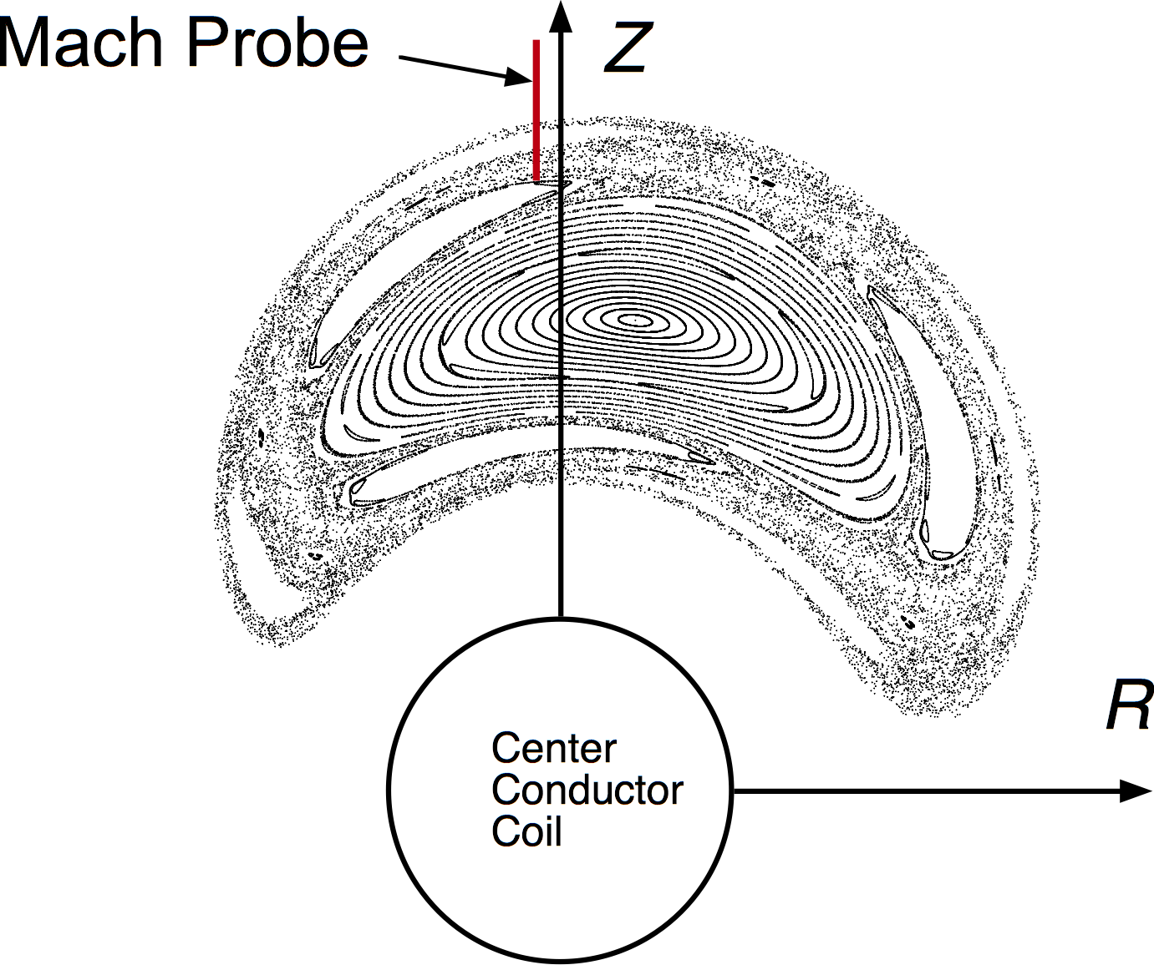
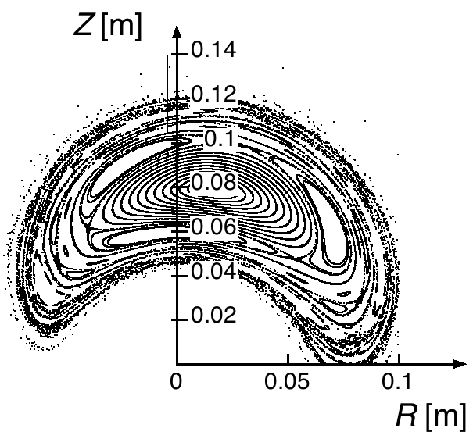
ポロイダルフロー速度空間分布計測
磁気島有りと無しのポロイダルフロー速度の
空間分布を比較
磁気島の有無の条件間のフロー速度の違いは、
磁気島より内側で顕著
  速度の変化が最も顕著なZ = 90 mmを選択
Island
LCFS

Slide 23
多点マッハプローブの校正
  ポロイダルフロー速度の絶対値導出には、係数C_{s}/αを導出する必要
  V_{p}はドップラー分光法の値を使用
  プラズマは等温変化していると仮定すると、C_{s} = 24 km/s
  C_{s}と極大(ρ = 0.56)のV_{p}、R_{Mach}
  から、α = 1.33
  マッハプローブで得られた
  校正後のフロー速度V_{Mach}の径方向分布を、
  以下のパラメータと比較
    V_{dop} :ドップラー分光法から導出されたポロイダルフロー速度[4]
    V_{E×B} : E×Bドリフト速度
      V_{Mach}はV_{dop}とプラズマ中間、
      周辺で良い一致
ガス種 : He (1.2 x 10⁻² Pa)
プラズマ生成法 : 交流オーミック加熱
電子密度 : ~ 1 x 10¹⁸ m⁻³
電子温度 : ~ 20 eV
電極バイアス ：放電期間中定常印加

Slide 24
イオン粘性の評価法
プラズマの駆動力はイオン粘性及び摩擦力とバランス
(a) Driving force
(b) Ion viscosity
(c) friction
イオン粘性持つ極値ため、解が①から②にジャンプし、
ポロイダルフロー速度が急激に増大（フロージャンプ）
→ この時の駆動力は、イオン粘性の極大値を反映した駆動力
①
②

Slide 25
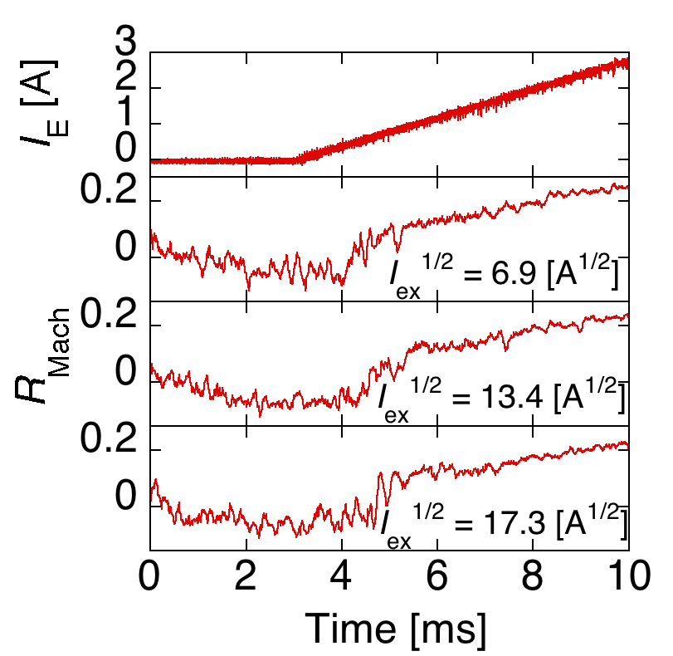
イオン粘性の磁気島幅依存性
磁気島幅を変化させ、
フロージャンプ時の
外部駆動力を評価
磁気島幅に依存して遷移時の
規格化駆動力(∝ I_{ET} / n_{e}T_{e})は増大
  磁気島幅に依存してフロージャンプ
  後のフロー速度は減少
Increasing I_{ex}^{1/2}
I_{E} / T_{e}n_{e} = 0.08

